Slide 1
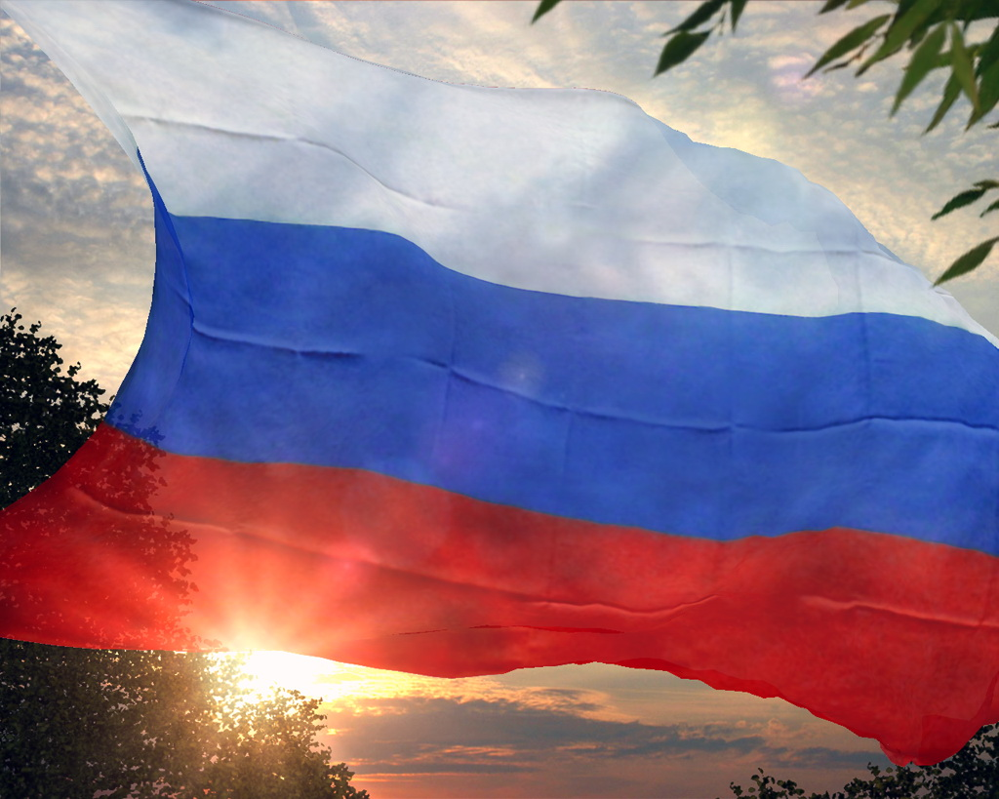
Участие ученых-историков в Великой Отечественной войне

Slide 2
8 февраля - день Российской науки
День российской науки 8 февраля был учреждён указом президента России
№ 717 от 7 июня 1999 года «Об установлении Дня российской науки».
Этот праздник приурочен к дате основания Российской академии наук, учреждённой по повелению императора Петра I указом правительствующего Сената от 28 января (8 февраля по новому стилю) 1724 года.

Slide 3
Эпиграф «О сколько нам открытий чудных Готовит просвещенья дух И опыт, сын ошибок трудных, И гений, парадоксов друг!» (А.С. Пушкин)
Чтобы способствовать развитию творческой личности обучающихся в нашей школе мы проводим мероприятия, посвященное Дню науки которая включают: научно – исследовательскую конференцию
Тема моей работы:Участие ученых-историков в Великой Отечественной войне

Slide 4
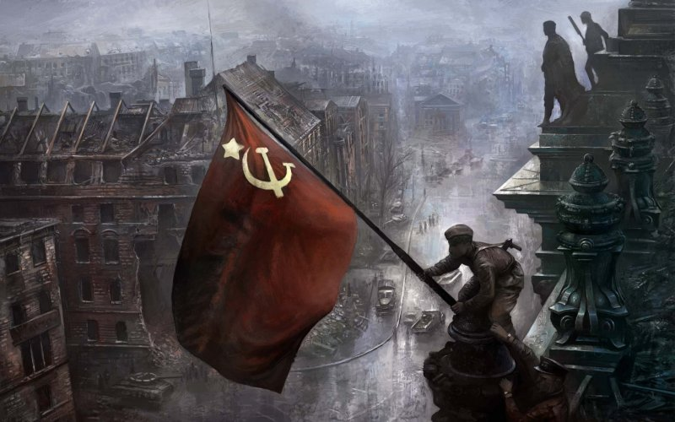
Участие ученых-историков в Великой Отечественной войне

Slide 5
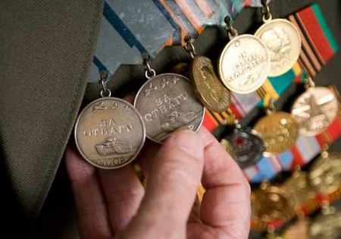
Во время Великой Отечественной Войны большинство советских людей боролись с фашизмом. Народ проявлял героизм на фронтах, у станков на заводах, в госпиталях, в лабораториях. Среди них были учёные-историки, которые внесли огромный вклад в победу над фашизмом.

Slide 6
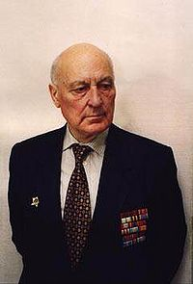
Даниил Натанович Альшиц
Закончил исторический факультет Ленинградского государственного университета. Участник Великой Отечественной войны.
В 1945—1949, 1955—1984 годах работал сотрудником отдела рукописей Государственной публичной библиотеки РСФСР имени М. Е. Салтыкова-Щедрина.
6 декабря 1949 года был арестован Управлением МГБ по Ленинградской области по ст. 58-10, ч. 1, УК РСФСР (антисоветская агитация). В 1955 году был выпущен на свободу и реабилитирован.
В 1983 году получил учёную степень доктора исторических наук.
.

Slide 7
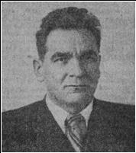
Сергей Михайлович Абалин
Советский историк, партийный деятель. Служил в рядах РККА. В 1924 г. вступил в РКП(б). С 1925 г. работал в Хамовническом районном комитете РКП(б), затем — в научных учреждениях.
В 1931—1934 гг. — директор Московского историко-архивного института.
В 1934—1937 годах учился в Институте Красной профессуры, затем работал в Институте Маркса — Энгельса — Ленина при ЦК ВКП(б).
Участник Великой Отечественной войны: с началом войны в 21-й дивизии народного ополчения Киевского района Москвы. Демобилизован в 1944 г., работал в редакциях журнала «Партийное строительство», газеты «Правда».

Slide 8
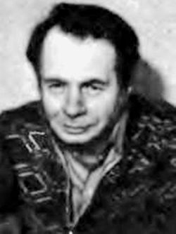
Арон Яковлевич Аврех
Советский историк, специалист в области политической истории России дореволюционного периода — десятилетия между русскими революциями (1905—1907 годов, Февральской и Октябрьской). Родился в семье извозчика. Образование получил в Смоленске, окончив в 1930-е годы школу-семилетку и фабрично-заводское училище. Там же работал в типографии. После обучался на историческом факультете МГУ, откуда был исключён за «недозволенные разговоры», но вскоре восстановлен. Окончил вуз только в 1940 году.
В 1940—1941 годах работал в педагогическом институте города Энгельса. Войну начал солдатом с Московской битвы, а закончил в поверженной Германии в звании гвардии капитана. Был награждён четырьмя боевыми орденами.

Slide 9
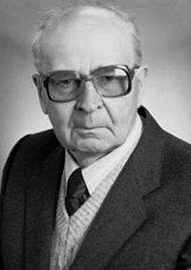
Павел Васильевич Волобуев
Советский/российский историк, доктор исторических наук. Лидер «нового направления» в советской исторической науке. Автор более 400 статей.
В 1940 году поступил на исторический факультет МГУ, но учиться пришлось недолго. Воевал на Волховском фронте в противотанковой батарее (был её комсоргом). Был тяжело ранен в ногу, которую едва не ампутировали, затем несколько месяцев провалялся в госпиталях (Боровичи, Рыбинск, Кисловодск и даже Агдам). В сентябре 1942 года был признан негодным к военной службе и отправлен на костылях долечиваться в родной Казахстан, но и там было не до оздоровительных процедур. Вырвался в Москву доучиваться только в 1946 году.

Slide 10
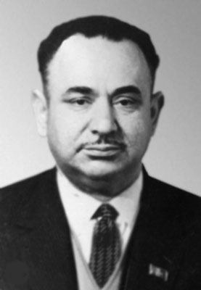
Иосиф Ромуальдович Григулевич
Сотрудник советской внешней разведки, впоследствии учёный, специалист по этнографии и истории стран Латинской Америки
Во время и после Великой отечественной войны занимался нелегальной разведывательной и диверсионной деятельностью в США и Латинской Америке, затем находился в Италии под видом гражданина Коста-Рики. В 1958 г. защитил диссертацию и стал старшим научным сотрудников Института этнографии в Москве. Под своим именем, а также псевдонимами И. Р. Лаврецкий и И. Р. Григулевич-Лаврецкий опубликовал свыше тридцати научных и научно-популярных книг по истории Католической Церкви.

Slide 11
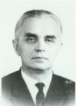
Александр Иванович Данилов
Советский историк, доктор исторических наук, профессор, действительный член АПН СССР (с 1967 г.), заслуженный деятель науки РСФСР, Министр просвещения РСФСР (1967—80). Родился 24 февраля (8 марта) 1916 года в селе Доброе Добровского района Липецкой области в семье учителей.
Окончил Уваровское педагогическое училище (1934). В 1936 году окончил Тамбовский педагогический институт, заочное отделение исторического факультета. Работал учителем в Уваровской средней школе. С 1940 года — аспирант МИФЛИ.
Участник Великой Отечественной войны, в августе 1941 года призван в Красную армию, рядовой-стрелок. Получил направление в Институт иностранных языков Красной армии. С декабря 1941 по июль 1946 года был военным переводчиком.

Slide 12
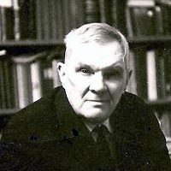
Пётр Андреевич Зайончковский
Русский историк, источниковед, археограф и библиограф.
Член-корреспондент Британской академии (1973).
В 1937 окончил экстерном Московский институт истории, философии и литературы (МИФЛИ). Кандидат исторических наук (1940, диссертация по истории Кирилло-Мефодиевского общества была подготовлена под руководством его учителя, академика Ю. В. Готье). Доктор исторических наук (1950, диссертация по истории военных реформ в России 1860-70-х годов). Профессор.
В начале Великой Отечественной войны пошёл добровольцем в армию, хотя кандидаты наук были освобождены от призыва. Владея немецким языком, занимался распропагандированием войск противника на разных фронтах — под Сталинградом, на Курской дуге, на Правобережной Украине. В 1944 демобилизован в звании гвардии майора в связи с тяжелой контузией.

Slide 13
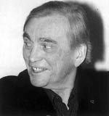
Марк Константинович Касвинов
Окончил исторический факультет Зиновьевского педагогического института.
С 1933 года — корреспондент, заведующий внешнеполитическим отделом «Учительской газеты». Печатался в центральных газетах, готовил материалы для радио.
В 1941—1945 годах — на фронте. В 1945—1947 годах служил в Германии, Австрии. Редактировал в Вене газету советских оккупационных войск «Остеррайхише цайтунг». С 1947 года работал на радио, в отделе вещания на немецкоязычные страны.

Slide 14
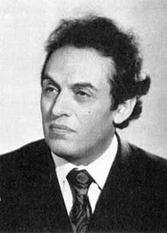
Александр Иосифович Немировский
Российский историк Древнего Рима и этрусской культуры, педагог, поэт, прозаик и переводчик. Автор более пятидесяти книг поэзии, исторических романов, учебных пособий и научных монографий. Доктор исторических наук В 1941 году ушёл добровольцем на фронт, сначала служил в трудовом батальоне, а после окончания томского военного училища — в действующей армии в рядах 996-го стрелкового полка на Волховском, Ленинградском и 1-м Украинском фронтах вплоть до ранения в боях под силезским городком Нерсе за Одером 1 апреля 1945 года. 9 мая 1945 года награждён орденом Красного Знамени.
В послевоенные годы окончил аспирантуру при историческом факультете МГУ, защитил кандидатскую (а впоследствии и докторскую) диссертацию. Работал в Пензе, с 1959 года — в Воронежском государственном университете, где основал кафедру истории древнего мира и древних языков и стал её первым заведующим. С 1977 года — в Москве. Похоронен в Москве на Миусском кладбище.

Slide 15
Эти строки я хочу посвятить ученым историкам:
«Нам руки даны, чтобы землю обнять И сердцем ее отогреть. Нам память дана, чтобы павших поднять И вечную славу им петь, Осколком снаряда береза пробита, И буквы легли на гранит... Ничто не забыто, ничто не забыто, Никто не забыт! Не старят года, не изменят века Черты дорогого лица. Героев своих мы найдем имена И впишем навечно в сердца».

